Slide 1
Dragi učenci!
V tem tednu bomo pri SLOVENŠČINI:
spoznali VREMENSKO NAPOVED,
spoznali vremenske karte, znake in
napovedovali vreme. ☺
Pa začnimo…

Slide 2
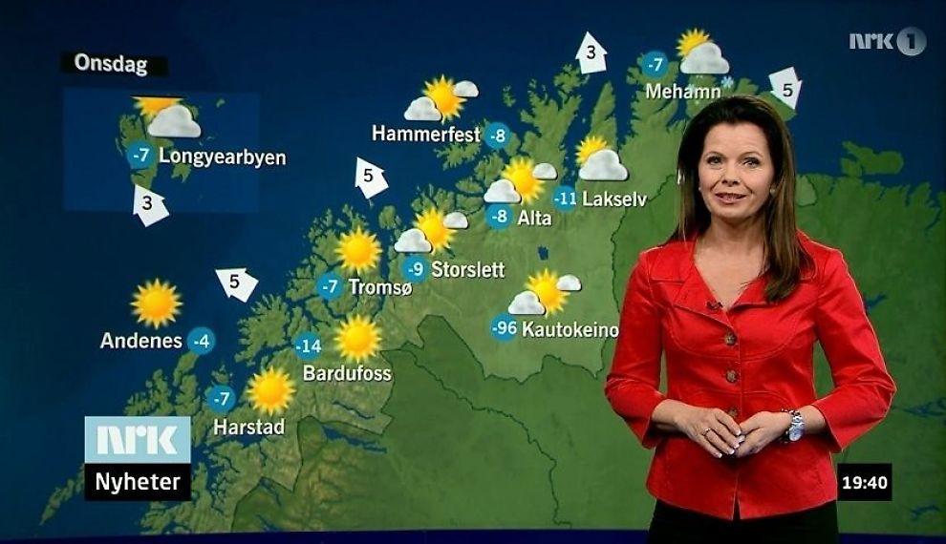
VREMENSKA NAPOVED
VREMENSKA NAPOVED JE JAVNO OBVESTILO, S KATERIM VREMENOSLOVEC OBVESTI JAVNOST O VREMENU V PRIHODNJIH DNEH.
VREMENOSLOVEC je oseba, ki napoveduje vreme.
Vreme se napove s pomočjo VREMENSKE KARTE.
Vremenska napoved je objavljena na televiziji, radiu, internetu, časopisu.
Če je obvestilo namenjeno vsem ljudem, rečemo, da je
OBVESTILO JAVNO.

Slide 3
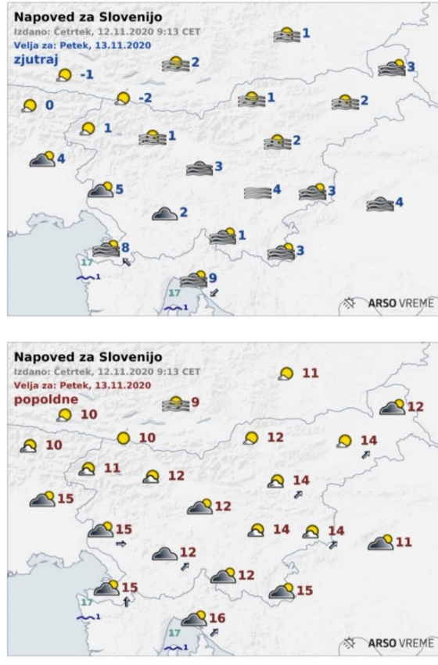
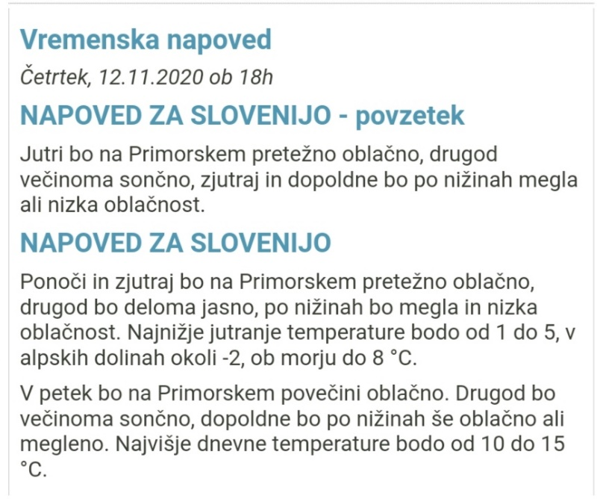
SESTAVA VREMENSKE NAPOVEDI
NEBESEDNI DEL
Zemljevid območja z imeni večjih mest,
temperatura v °C,
piktogrami (vremenski znaki).
BESEDNI DEL
Krajše besedilo.
Kaj manjka vremenski karti? ;)

Slide 4
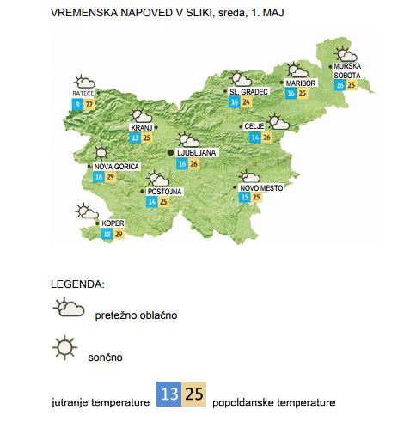
SESTAVINE VREMENSKE KARTE
DAN IN DATUM
NASLOV
TEMPERATURA ZRAKA
VREMENSKI ZNAKI
IMENA KRAJEV
LEGENDA

Slide 5
VREMENSKI ZNAKI
Vremenske znake moramo poznati, da lahko pravilno napovemo vreme.
Glej delovni zvezek stran 51.

Slide 6
PRIMERI VREMENSKE NAPOVEDI
Poslušaj 2 primera napovedi:
napoved vremena učencev 5. razreda,
napoved vremena na televiziji.
https://www.youtube.com/watch?v=XSirR_yldSE
https://www.youtube.com/watch?v=tRLFP6Nd3Os

Slide 7
ZAPIS V ZVEZEK IN DELO V DELOVNEM ZVEZKU
V zvezek zapiši naslov:
VREMENSKA NAPOVED
Iz delovnega zvezka na strani 52 v zvezek prepiši moder okvirček.
Zapis v zvezek.
Delo v DZ.
V delovnem zvezku reši naloge na strani 49, 50, 51.
Na naslednjih straneh lahko preveriš rešitve.
Če želiš, lahko na spodnji povezavi rešiš nalogo o vremenski napovedi.
https://eucbeniki.sio.si/nit5/1337/index7.html
Delo na internetu

Slide 8
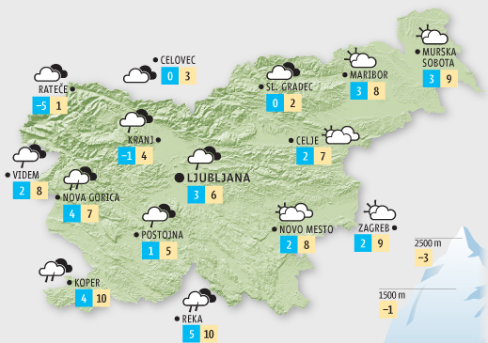
IZZIV ☺ NAPOVEJ VREME
SPOZNAL SI VREMENSKO KARTO, VREMENSKE ZNAKE in SI POGLEDAL RAZLIČNE POSNETKE.
S pomočjo spodnje karte napovej vreme in kakšno vreme nas čaka v naslednjih dneh.
Lahko si pomagaš z delovnim zvezkom stran 54.
Če želiš, se lahko posnameš, in mi pošlješ posnetek.
VESELO USTVARJANJE TI ŽELIM.
MOGOČE PA POSTANEŠ VREMENOSLOVEC. ☺

Slide 9
Rešitve DZ
VREMENSKA NAPOVED
STR. 49
Vremensko napoved prebiramo, da izvemo, kakšno vreme bo v naslednjih dneh.
Vremenske napovedi tvorijo VREMENOSLOVCI.
STR. 50
Ustvarjena je bila v četrtek, 26. 4. 2019 (glej vremensko karto- levo zgoraj je zapis)
V večjem delu SLO bo sončno vreme.
Delno oblačno bo v Kopru in Novi Gorici.
Zjutraj bo v Mariboru 12°C.
Popoldne bo v Kopru 23 °C.
Največja razlika med temperaturama bo v Murski Soboti, najmanjša pa v Kopru.
Za potep bi se oblekel/-a kratke hlače, majico, čepico… (možnih je več odgovorov)
Najbolj bi mi ustrezalo v Kopru, ker sem rad/-a na morju. (možnih je več odgovorov)
Imena krajev so zapisana z veliko začetnico.

